Slide 1






Центр поддержки предпринимательства

Slide 2


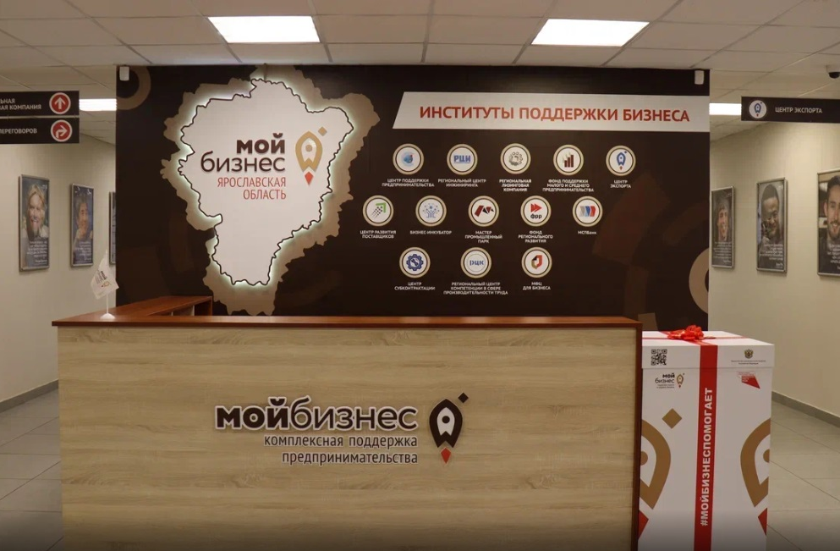
является частью центра «Мой бизнес» Ярославской области и предоставляет различные услуги для субъектов малого и среднего предпринимательства (МСП), самозанятых граждан, а так же для физических лиц, заинтересованных в открытии своего дела.
Центр поддержки предпринимательства
Все услуги предоставляются бесплатно или на условиях софинансирования (оплачивается 10% от стоимости услуги).

Slide 3
Услуги, оказываемые Центром поддержки предпринимательства
Предоставляемые бесплатно
Предоставляемые на условиях софинансирования
Консультации по вопросам предпринимательской деятельности.
Образовательные услуги (проведение тренингов, семинаров, форумов, конференций)
Содействие в популяризации продукции и услуг
Содействие в размещении продукции на электронных торговых площадках
Проведение патентных исследований на регистрацию товарного знака
Содействие в автоматизации и оптимизации бизнес-процессов
Организация участия в выставочно-ярмарочных мероприятиях в России

Slide 4

Услуги, предоставляемые на условиях софинансирования

Slide 5

Создание одностраничного сайта
Разработка и создание одностраничного сайта
Разработка дизайна
Настройка и подключение домена к сайту (на 1 год)
Подключение к Яндекс.Метрике (на 1 год)
Подключение к хостингу (на 1 год)
Адаптация под мобильные устройства/планшеты
Консультация
Передача логинов и паролей
Стоимость услуги всего 10% от общей стоимости (2 000 руб. вместо 20 000 руб.)

Slide 6

Создание видеорлика
Услуги профессионального видеографа
Разработка сценария/концепции
Аренда фотостудии
Профессиональная обработка видеоролика
Стоимость услуги всего 10% от общей стоимости (1 700 руб. вместо 17 000 руб.)

Slide 7

Фотосессия
Услуги профессионального фотографа
Аренда фотостудии
Услуги визажиста
Профессиональная обработка фотографии
Стоимость услуги всего 10% от общей стоимости (1 400 руб. вместо 14 000 руб.)

Slide 8

Печать полиграфической продукции
Пакет «Рекламная продукция», включающий в себя визитки, листовки
Пакет «Менеджер», включающий в себя презентацию, визитки именные
Пакет «Наградная, подарочная, сувенирная продукция», включающий в себя сертификаты/дипломы, значки, ручки
Стоимость услуги всего 10% от общей стоимости (1 700 руб. вместо 17 000 руб.)

Slide 9

Изготовление сувенирной продукции
На выбор предлагаются различные пакеты продукции, включающие в себя:
Пакеты крафтовые
Ручки
Брелоки/магниты
Зонты
Ежедневники
Кружки
Стоимость услуги всего 10% от общей стоимости (1 500 руб. вместо 15 000 руб.)

Slide 10

Реклама на цифровых экранах
Наружная реклама на цифровых дисплеях, размещенных по Ярославской области
Стоимость услуги всего 10% от общей стоимости (3 000 руб. вместо 30 000 руб.)

Slide 11
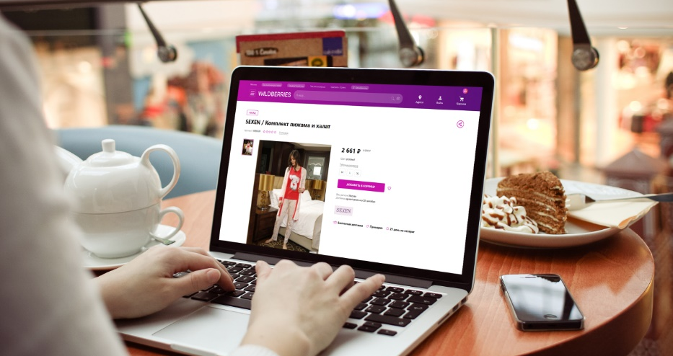


Содействие в размещении продукции
на электронных торговых площадках
(маркетплейсах)
OZON
Wildberries
Стоимость услуги всего 10% от общей стоимости (2 500 руб. вместо 25 000 руб.)

Slide 12

Регистрация товарного знака
1
этап
Бесплатная консультация эксперта
2
этап
Непосредственная работа по регистрации товарного знака.
Стоимость услуги всего 10% от общей стоимости (2 400 руб. вместо 24 000 руб.) Государственная пошлина оплачивается отдельно.

Slide 13
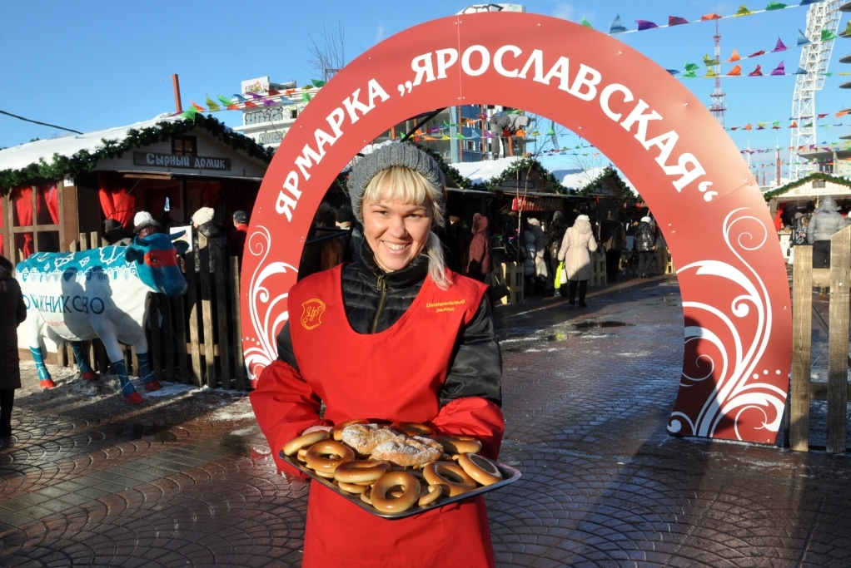
Организация участия в выставочно-ярмарочных мероприятиях в России
Предоставление в аренду стандартно оборудованной выставочной площади на период проведения выставки
Стоимость услуги всего 10% от общей стоимости (2 400 руб. вместо 24 000 руб.)

Slide 14

Услуги, предоставляемые бесплатно

Slide 15

Консультации по вопросам предпринимательской деятельности
Для субъектов малого и среднего предпринимательства
Для самозанятых граждан
Для физических лиц, заинтересованных в открытии своего дела

Slide 16

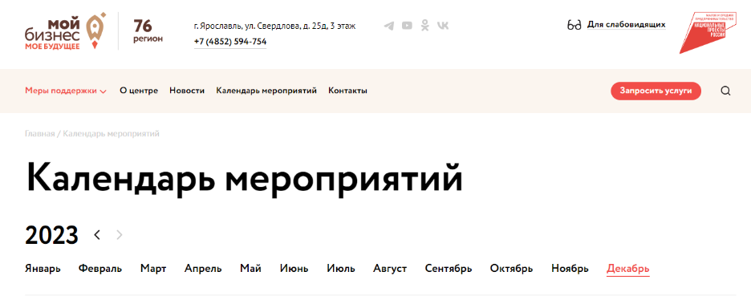
Обучающие мероприятия
Мойбизнес76.рф
Календарь мероприятий

Slide 17


Со всеми доступными мерами поддержки можно ознакомиться на сайте МСП.РФ
На платформе вы найдете:
региональные меры поддержки
доступ к закупкам более 650 крупнейших компаний РФ
банковские сервисы;
бизнес-обучение;
статистику

Slide 18
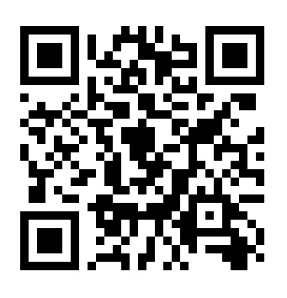



КОНТАКТЫ:
150014, г. Ярославль, ул. Свердлова, д. 25Д
8 (4852) 59-47-54
мойбизнес76.рф

